Slide 1


08:30 | Velkommen | Rikke
08:35 | Kort introduktion til Erasmus+ | Maria
09:00 | Spørgsmål | Rikke/Maria
09:05 | Før, under og efter rejsen | Maria
09:30 | Spørgsmål | Rikke/Maria
09:35 | Pause
09:45 | Case med Modelkontrakt og Learning Agreement trin for trin | Maria
10:05 | Spørgsmål | Rikke/Maria
10:10 | Opsummering | Maria
10:20 | Spørgsmål | Rikke/Maria
10:30 | Tak for i dag! | Rikke

Slide 2
Hvad er Erasmus+ og hvad er et konsortium?
    EU
    Samling af kulturinstitutioner
    Administrativt

Slide 3
Gloser
Mobility: én person, én rejse, én destination.
Projekt: 2023 – 2027/28.
Projektår: 15/24 måneder, overlapper i projektet.

Slide 4
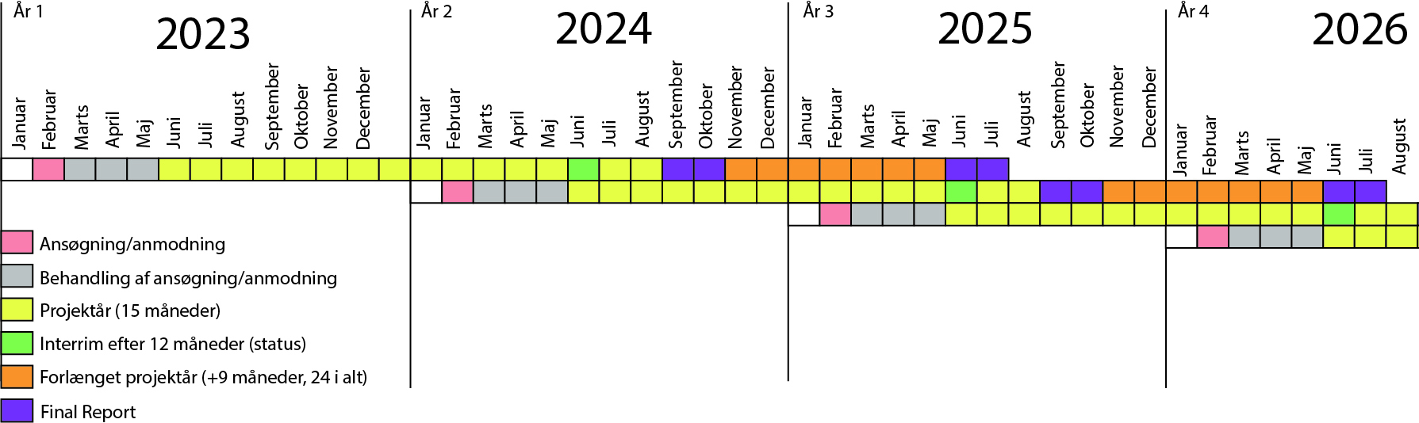
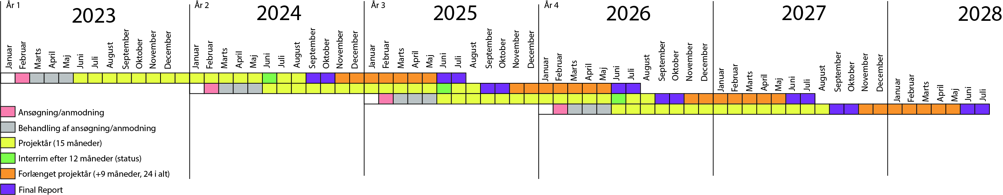

Slide 5
Hvad kan man få penge til?
    Rejser (mobilities) der ligger indenfor EU eller samarbejdslandene, som opfylder vores fælles projektmål
    Kost, logi og transport

Slide 6
Projektmål
    Byliv
    Bæredygtighed
    Fællesskaber
    Oplevelser

Slide 7
Projektmål
Det er voksne learners der skal have udbyttet i forhold til projektmålene.
Rent praktisk, skal voksne borgere i Kolding Kommune bliver ”bedre” til det vores projektmål beskriver, fordi en medarbejder har været afsted.

Slide 8
Typer af mobilities (rejser)
    Job-shadowing
    Forberedende besøg
    Invited experts
    Kurser og uddannelse

Slide 9
Hvad støttes IKKE
    Deltagelse i konferencer
    Studieture*
    Kurser der ikke i kursusbeskrivelsen opfylder krav om internationalitet, vores projektmål og krav til udbyder
    Honorar til Invited Experts

Slide 10
Det praktiske
Medlemsorganisationer
Konsortieholder
Kontakt til modtagerorganisation
Udarbejdelse af dokumentation før, under og efter rejsen
  (Modelkontrakt, Learning Agreement, Learning Agreement Complement, Participant Survey og Intern Evalueringsrapport)
Aktiv deltagelse under rejsen
Videndeling internt og i fagfællesskaber
Vejledning i forbindelse med udarbejdelse af dokumentation
Ansøgninger hos EU
Fordele mobilities
Registrering i EU systemer
Afrapportering til EU
Formidling af projektet som helhed

Slide 11

Men hvad med….
PENGENE

Slide 12
Faste takster pr. dag pr. rejsende
Faste takster til transport baseret på afstand i fugleflugtslinje
Højere takst for grøn rejse (bus, tog, car-pooling)
Fast takst til forberedende besøg (680 euro 2024) dækker både transport og kost/logi
Kursus og undervisning 80 euro pr. dag, max 10 kursusdage
Særlige udgifter til rejsende med særlige behov dækkes 100% (dokumentation)
Forskellige takster fra år til år
Vi kender ikke det præcise beløb en mobility udløser, før alle parametre er indtastet i systemet
Pengene udløses når al dokumentation er udfyldt, inklusive Participant Survey og Intern Evalueringsrapport.

Slide 13
?
Spørgsmål

Slide 14
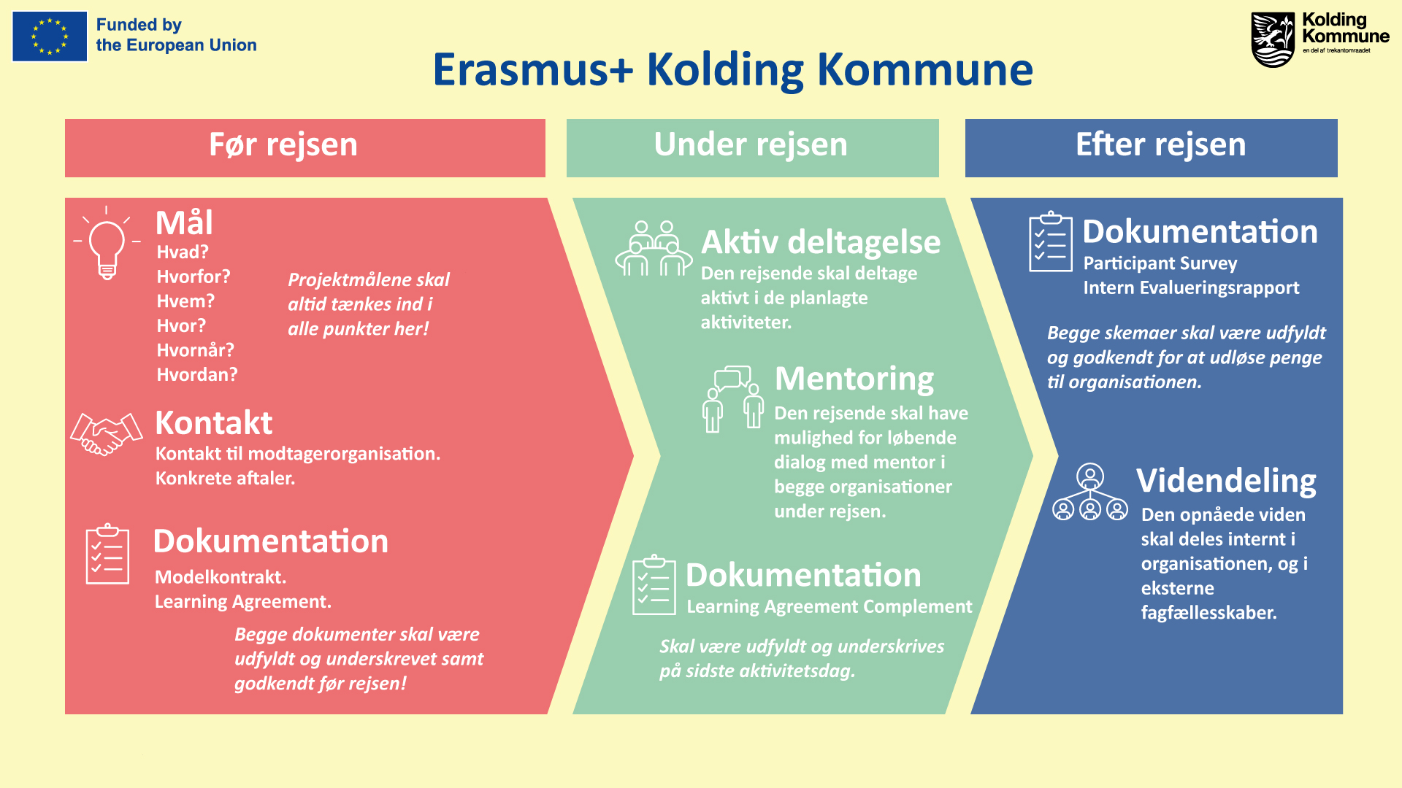

Slide 15
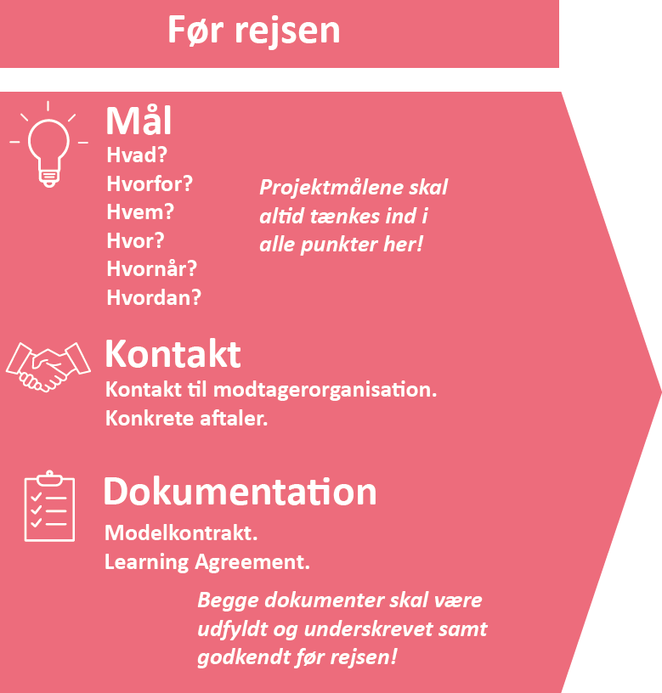
Projektmål
Byliv
Byerne i hele Danmark er under forandring, og en af de udfordringer vi arbejder med i Kolding er udvikling i bymidten. Vi skal kunne rumme skiftet fra handelsby til noget mere fællesskabsorienteret med fokus på oplevelser, mødesteder og fællesskaber hvor bæredygtighed er i højsædet. Vi ønsker at engagere byens borgere og kulturlivet bredt i byens udvikling, og søger inspiration til dette i en EU-sammenhæng.
Bæredygtighed
Vi arbejder med bæredygtighed og de 17 verdensmål. Bæredygtighed er en integreret del af vores daglige arbejde, og vi søger kontinuerligt at skabe den rette balance og gode sammenhænge. En vigtig del af arbejdet med bæredygtighed er inspiration fra egne fagfællesskaber og mere bredt I en EU-sammenhæng.
Fællesskaber
Vi søger gennem fællesskaber at skabe bedre løsninger i et bredt samarbejde mellem det offentlige og det private kulturliv. Fællesskaber forebygger ensomhed, styrker livsduelighed og øger civilt engagement. Vi ønsker at tilknytte flere voksne ”learners” via disse brede fællesskaber, og søger inspiration til dette bredt.
Oplevelser
I konsortiet ønsker vi at arbejde med bedre oplevelser og events, der understøtter de tre målsætninger fællesskaber, byliv og bæredygtighed. Kolding er ydermere udnævnt som UNESCO Creative City, og der er en interesse i at udforske hvordan man med oplevelser kan understøtte denne dimension.
Hvad – Hvilken type mobility.
Hvorfor – Hvilke projektmål opfylder vi i forbindelse med rejsen.
Hvem – Hvem skal rejse.
Hvor – Hvilken institution i hvilket land. Husk det skal være indenfor EU eller samarbejdslandene.
Hvornår – fra og til dato for rejsen, inklusive rejsedage.
Hvordan – Hvad skal der ske under rejsen, altså hvilke aktiviteter er planlagt, samt hvilken transporttype.
Job-shadowing
Forberedende besøg
Invited Experts
Kursus og undervisning
Belgien, Bulgarien, Cypern, Danmark, Estland, Finland, Frankrig, Grækenland, Irland, Italien, Letland, Litauen, Luxembourg, Malta, Nederlandene, Polen, Portugal, Rumænien, Slovakiet, Slovenien, Spanien, Sverige, Tjekkiet, Tyskland, Ungarn, Østrig,
og Island, Kroatien, Liechtenstein, Nordmakedonien, Norge, Serbien, Tyrkiet

Slide 16
Modelkontrakt
Kontrakt mellem organisationen og den medarbejder der skal rejse.
Learning Agreement
Kontrakt mellem den afsendende organisation, den modtagende organisation og den rejsende.

Slide 17
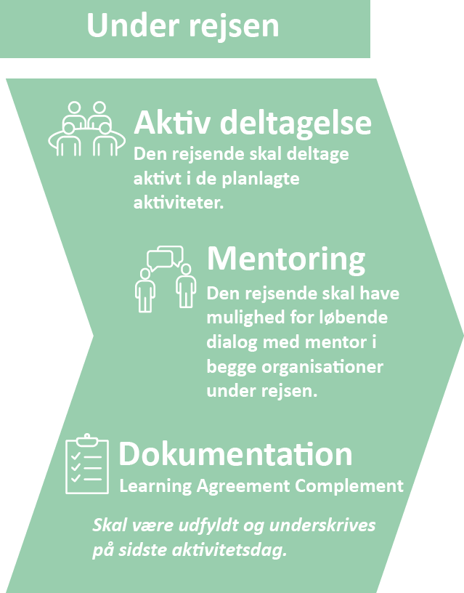
Learning Agreement Complement
Bekræftelse på at det der er beskrevet i Learning Agreement er opfyldt. Skal underskrives af den modtagende organisation på sidste aktivitetsdag. Det er en god idé at medbringe en fysisk kopi af dette dokument på rejsen.

Slide 18
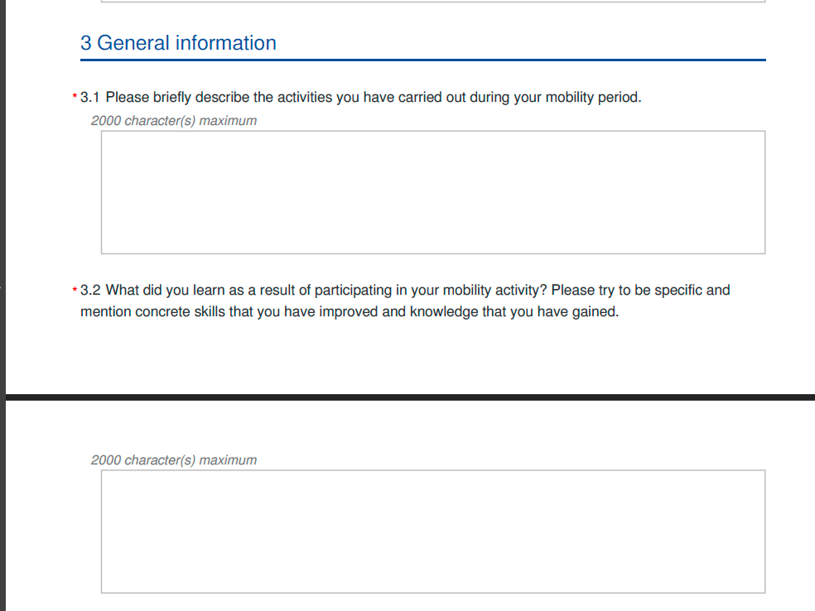
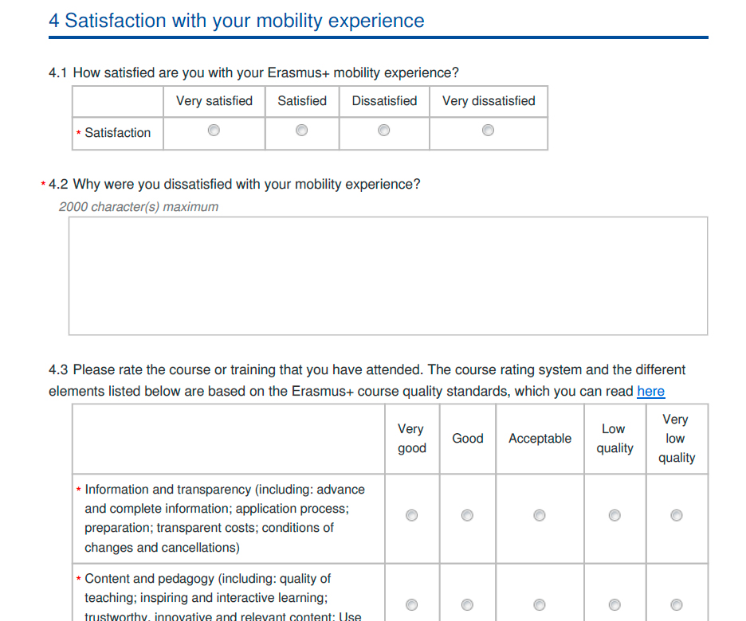
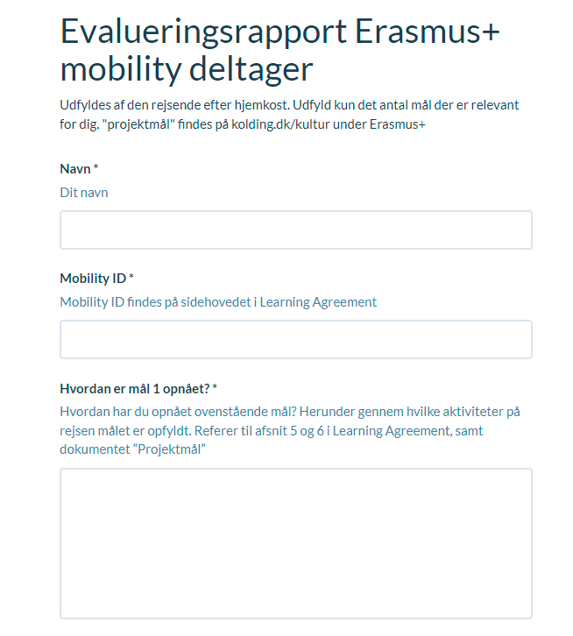
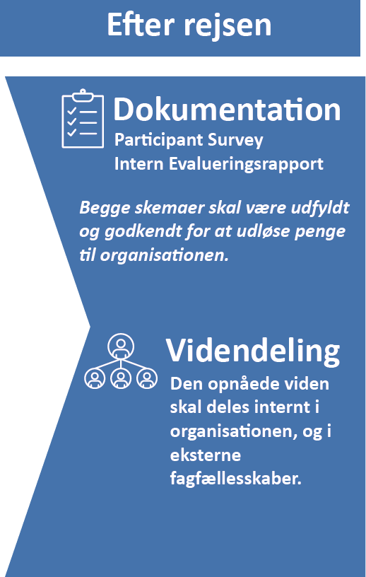
Tag altid udgangspunkt i Learning Agreement og projektmålene når disse to ting udfyldes.
Gerne med ordrette referencer!
Begge må udfyldes på dansk.

Slide 19




Arbejdsgang – før rejsen
    Fastsæt mål
    Tag kontakt
    Anmod om Mobility ID
    Udfyld dokumentation
Anmod om Mobility ID via formular på hjemmesiden

Slide 20


Learning Agreement Complement underskrives af modtagerorganisationen på den sidste aktivitetsdag, som bekræftelse på, at aktiviteterne og målene i Learning Agreement er opfyldt.
Det er en god idé at have en fysisk kopi af dokumentet med på rejsen, så det er nemt at få det underskrevet.
Skriv gerne en daglig logbog/dagbog over hvilke mål der konkret er opnået og hvordan, med reference til målene i Learning Agreement.
Dette vil gøre det nemmere at udfylde dokumentation efter hjemkomst.
Det skal være muligt for den rejsende at komme i kontakt med den person fra hver organisation der er angivet som mentor under rejsen.
Arbejdsgang – under rejsen
    Deltag aktivt
    Logbog
    Mentoring
    Learning Agreement Complement

Slide 21


Participant Survey og Intern Evalueringsrapport fremsendes til den rejsende umiddelbart efter hjemkomst.
De to afrapporteringer skal udfyldes senest 30 dage efter hjemkomst*.
Pengene udløses når de to afrapporteringer er udfyldt.
Arbejdsgang – efter rejsen
    Dokumentation
    Videndeling

Slide 22
?
Spørgsmål

Slide 23
II Pause

Slide 24
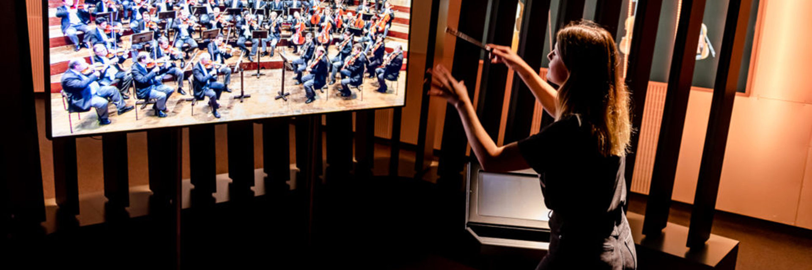
Case:
Haus der Musik
Modelkontrakt og
Learning Agreement
trin for trin
Foto: Haus der Musik pressefoto

Slide 25


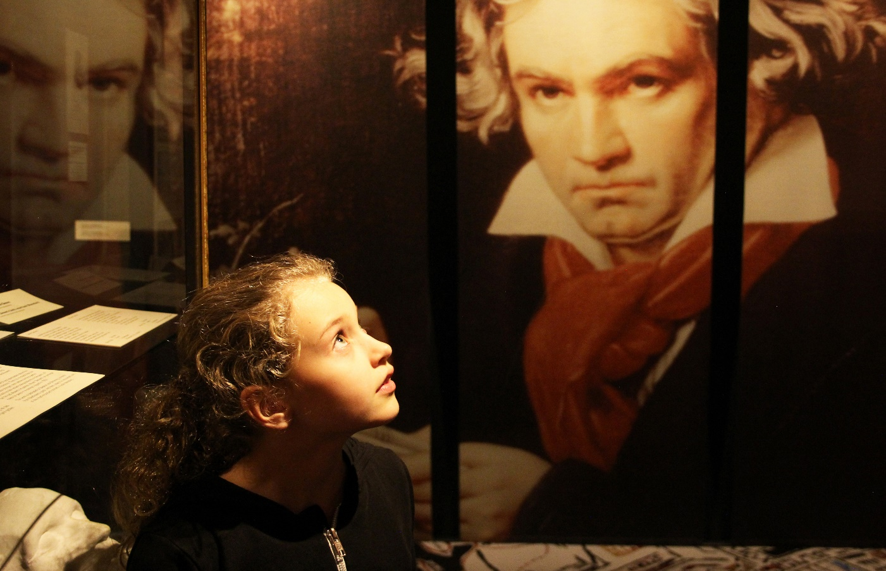

Livemusik
Eventspaces
Aktiv del af byen
Museum
Foto: Haus der Musik

Slide 26
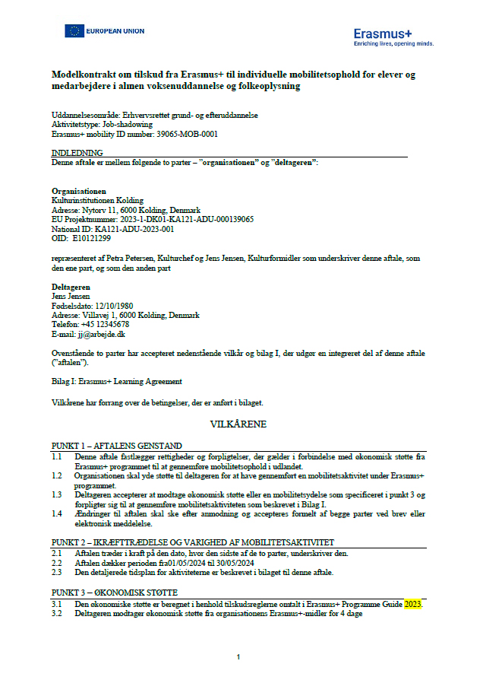

Slide 27
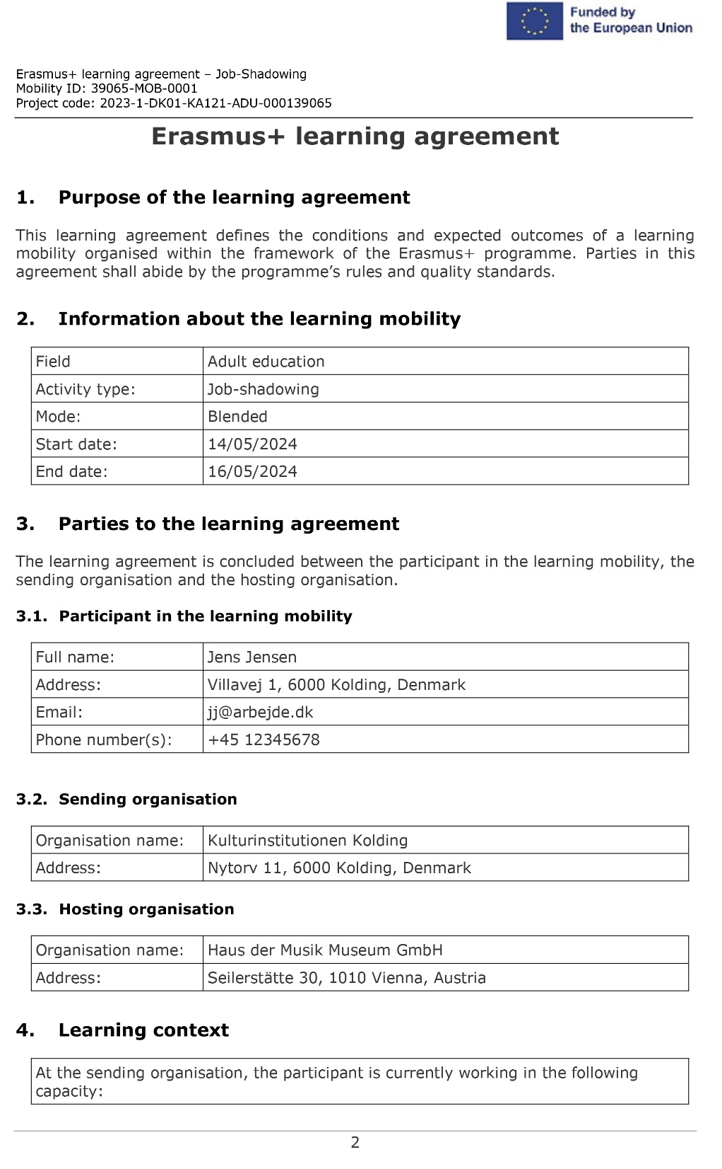

Slide 28
?
Spørgsmål

Slide 29
Opsummering

Slide 30
Før rejsen:
1. Find et rejsemål.
2. Beslut hvilken type mobility.
3. Etabler kontakt til modtagerinstitutionen.
4. Aftal indhold af mobility - Husk at det skal passe ind i vores projektmål.
5. Aftal datoer for mobility.
6. Anmod om Mobility ID via formular på hjemmesiden.
7. Udfyld og underskriv Modelkontrakt, husk at påføre Mobility ID når du får det.
8. Udfyld og underskriv Learning Agreement, husk at modtagerorganisationen også skal underskrive før rejsen. Husk at påføre Mobility ID.
9. Send Modelkontrakt og Learning Agreement via formularen på hjemmesiden.
10. Udskriv Learning Agreement Complement, medtages på rejsen.
NB! Alle Learning Agreements skal godkendes før afrejse. Vi kontakter jer, hvis der er mangler der gør, at mobiliteten ikke kan godkendes, med henblik på at det kan blive rettet før afrejse.

Slide 31
Under rejsen:
• Deltag aktivt, skriv gerne logbog hver dag, da dette kan være en hjælp til at udfylde dokumentation ved hjemkomst.
• Få underskrift på Learning Agreement Complement på rejsens sidste dag.
Efter rejsen:
1. Indsend Learning Agreement Complement via formularen på hjemmesiden.
2. Den rejsende skal udfylde Participant Survey og Intern Evalueringsrapport – Brug Learning Agreement aktivt ved udfyldelse af begge.
3. Download gerne en kopi af Participant Survey, og send den ind via formularen på hjemmesiden.
4. Penge udbetales, når al dokumentation er modtaget og godkendt.

Slide 32
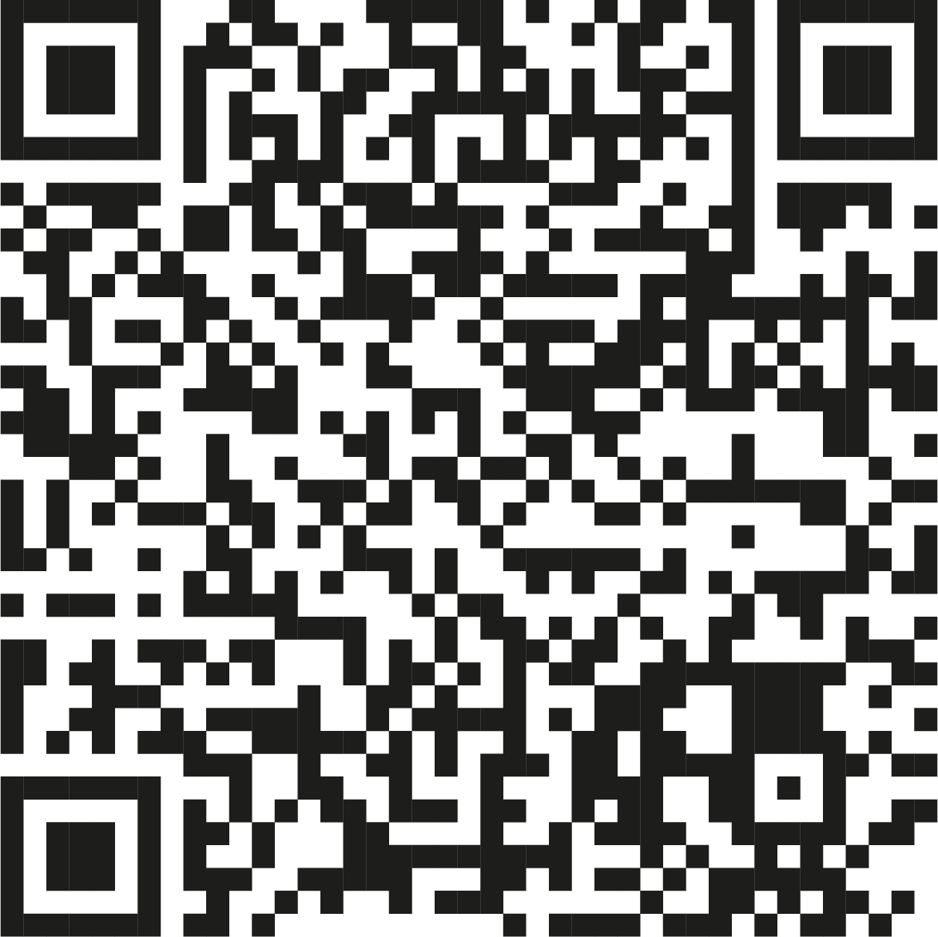
ALT findes på hjemmesiden:
Kolding.dk/kultur
Kontakt:
Maria (det praktiske)
marwe@kolding.dk
7979 7521
Tirs-ons-tors 8-11
Rikke (når man skal sno sig)
rire@kolding.dk
7979 1003

Slide 33
?
Spørgsmål

Slide 34
Tak for i dag!

